Slide 1

Signaleren van
en ingaan op
Zingevingsthematiek

Slide 2

Zingeving
Signaleren van en ingaan op Zingevingsthematiek

Slide 3

Zingeving
Vandaag:
Het begrip zingeving
Zingeving ter sprake
Signaleringsinstrument voor zingeving
Ingaan op zingeving
Signaleren van en ingaan op Zingevingsthematiek

Slide 4
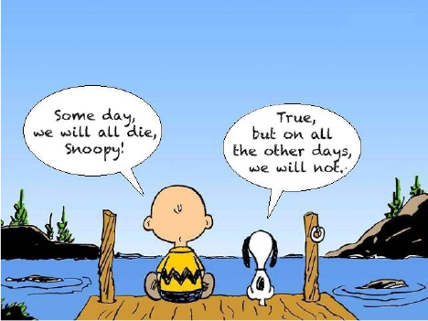
Zingeving
Zingeving: alledaags
en/of existentieel…
Signaleren van en ingaan op Zingevingsthematiek

Slide 5
Zingeving
Zingeving:
Dynamische dimensie van het menselijk leven
die betrekking heeft op hoe een persoon zin, doel
en transcendentie ervaart/uitdrukt en zich
verbindt met wat betekenisvol is
Kan gaan over: existentiële vragen, waarden,
religieuze overwegingen
Nolan S Saltmarsh P Leget C (2011). Spiritual care in palliative care: working towards an
EAPC Task Force European Journal of Palliative Care 18(2) 86-9.
Signaleren van en ingaan op Zingevingsthematiek

Slide 6
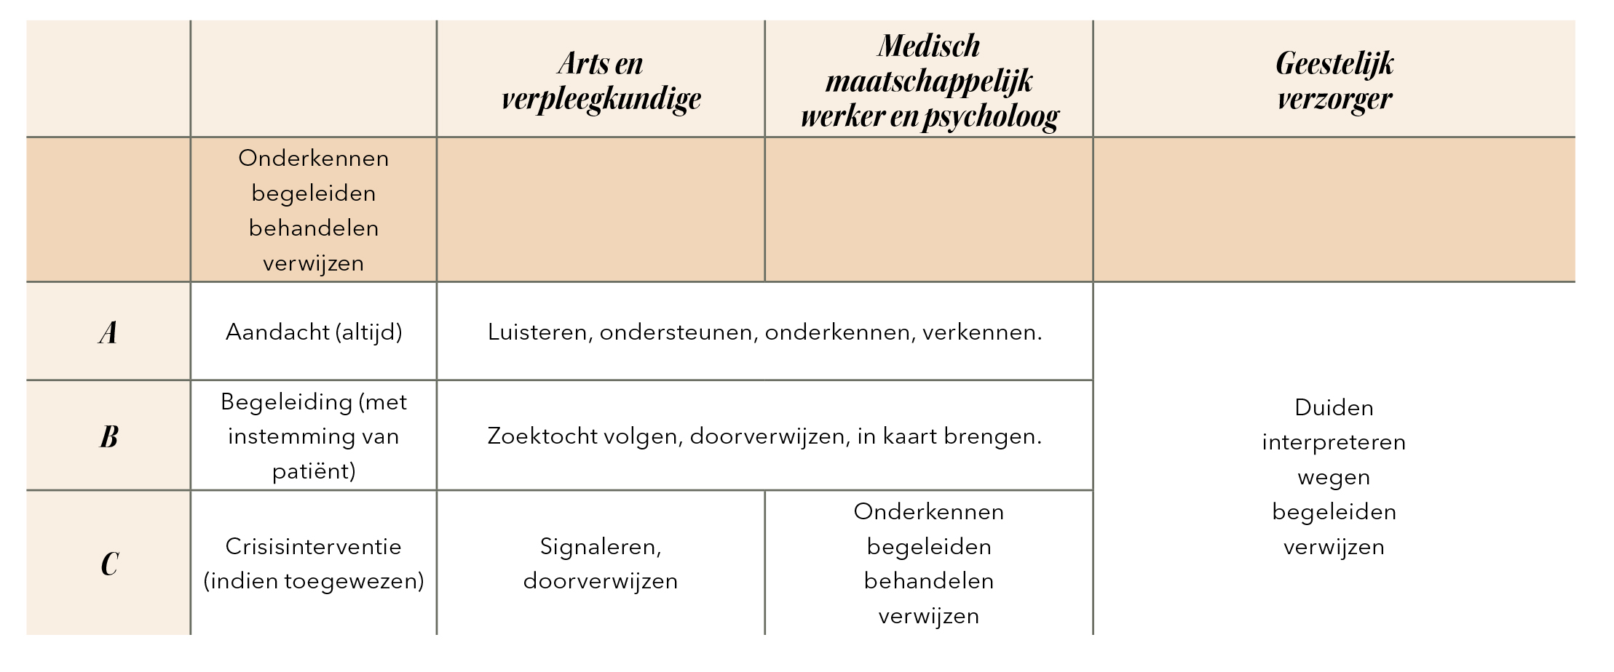
Zingeving
Zingeving: en spiritualiteit in de palliatieve fase
Signaleren van en ingaan op Zingevingsthematiek

Slide 7
Zingeving
Twee benaderingen:
Instrumentele benadering
Narratieve benadering
Signaleren van en ingaan op Zingevingsthematiek

Slide 8
Zingeving
Instrumentele benadering
Methodisch: anamnese diagnostiek planning interventie evaluatie
Bijv. de vraag:
Wat maakt voor u de dag waardevol?
Signaleren van en ingaan op Zingevingsthematiek

Slide 9
Zingeving
Narratieve benadering
Verhalend
In het verhaal dat mensen vertellen zijn twee elementen aanwezig:
zij vertellen wie ze zijn en ze vertellen hoe ze tegen het leven aankijken.
M.a.w. Zij drukken hun identiteit uit en hun zingeving
(levensbeschouwing, geloof).
Overigens: zelden een heel levensverhaal vaker een fragment of zelfs
een nog kleinere gecondenseerde eenheid: symbool of metafoor.
Signaleren van en ingaan op Zingevingsthematiek

Slide 10
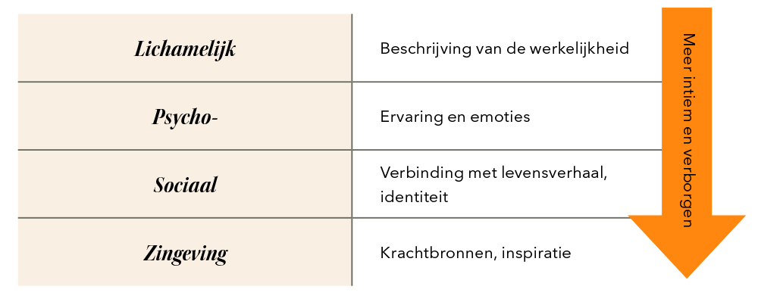
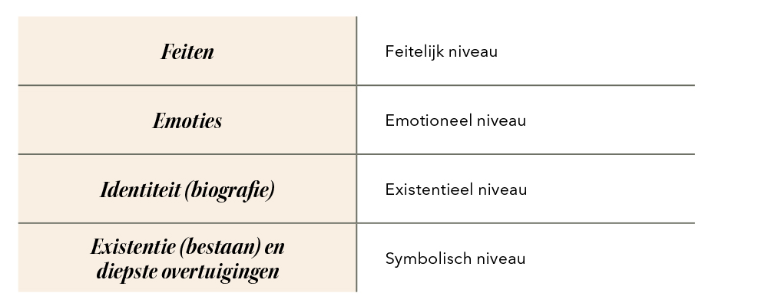
Zingeving
Vier betekenislagen
Signaleren van en ingaan op Zingevingsthematiek

Slide 11
Zingeving
Het regent…
Feitelijke mededeling
Respons: parafrase: Ja er valt water uit de lucht.
Emotionele mededeling
Respons: Gevoelsreflectie: Het maakt u somber. Dat lucht u op.
Existentiële mededeling
Respons: duiding of interpretatie: als de week zo begint dan wordt
het de rest van de week ook niets meer.
Symbolische mededeling
Respons: duiding of symbolische interventie: Zo kan het zijn dat zelfs bij dit
stralende weer u toch niet los komt van de somberte / zo stijgt bij stralend
weer toch het water tot je lippen…
Signaleren van en ingaan op Zingevingsthematiek

Slide 12

Zingeving
Palliatief Landelijk Onderzoek
Eerstelijns Geestelijke verzorging
(PLOEG) deelproject 3:
‘Intergratie GV eerste lijn vanuit
3 multidiscilinaire praktijken’
Signaleren van en ingaan op Zingevingsthematiek

Slide 13
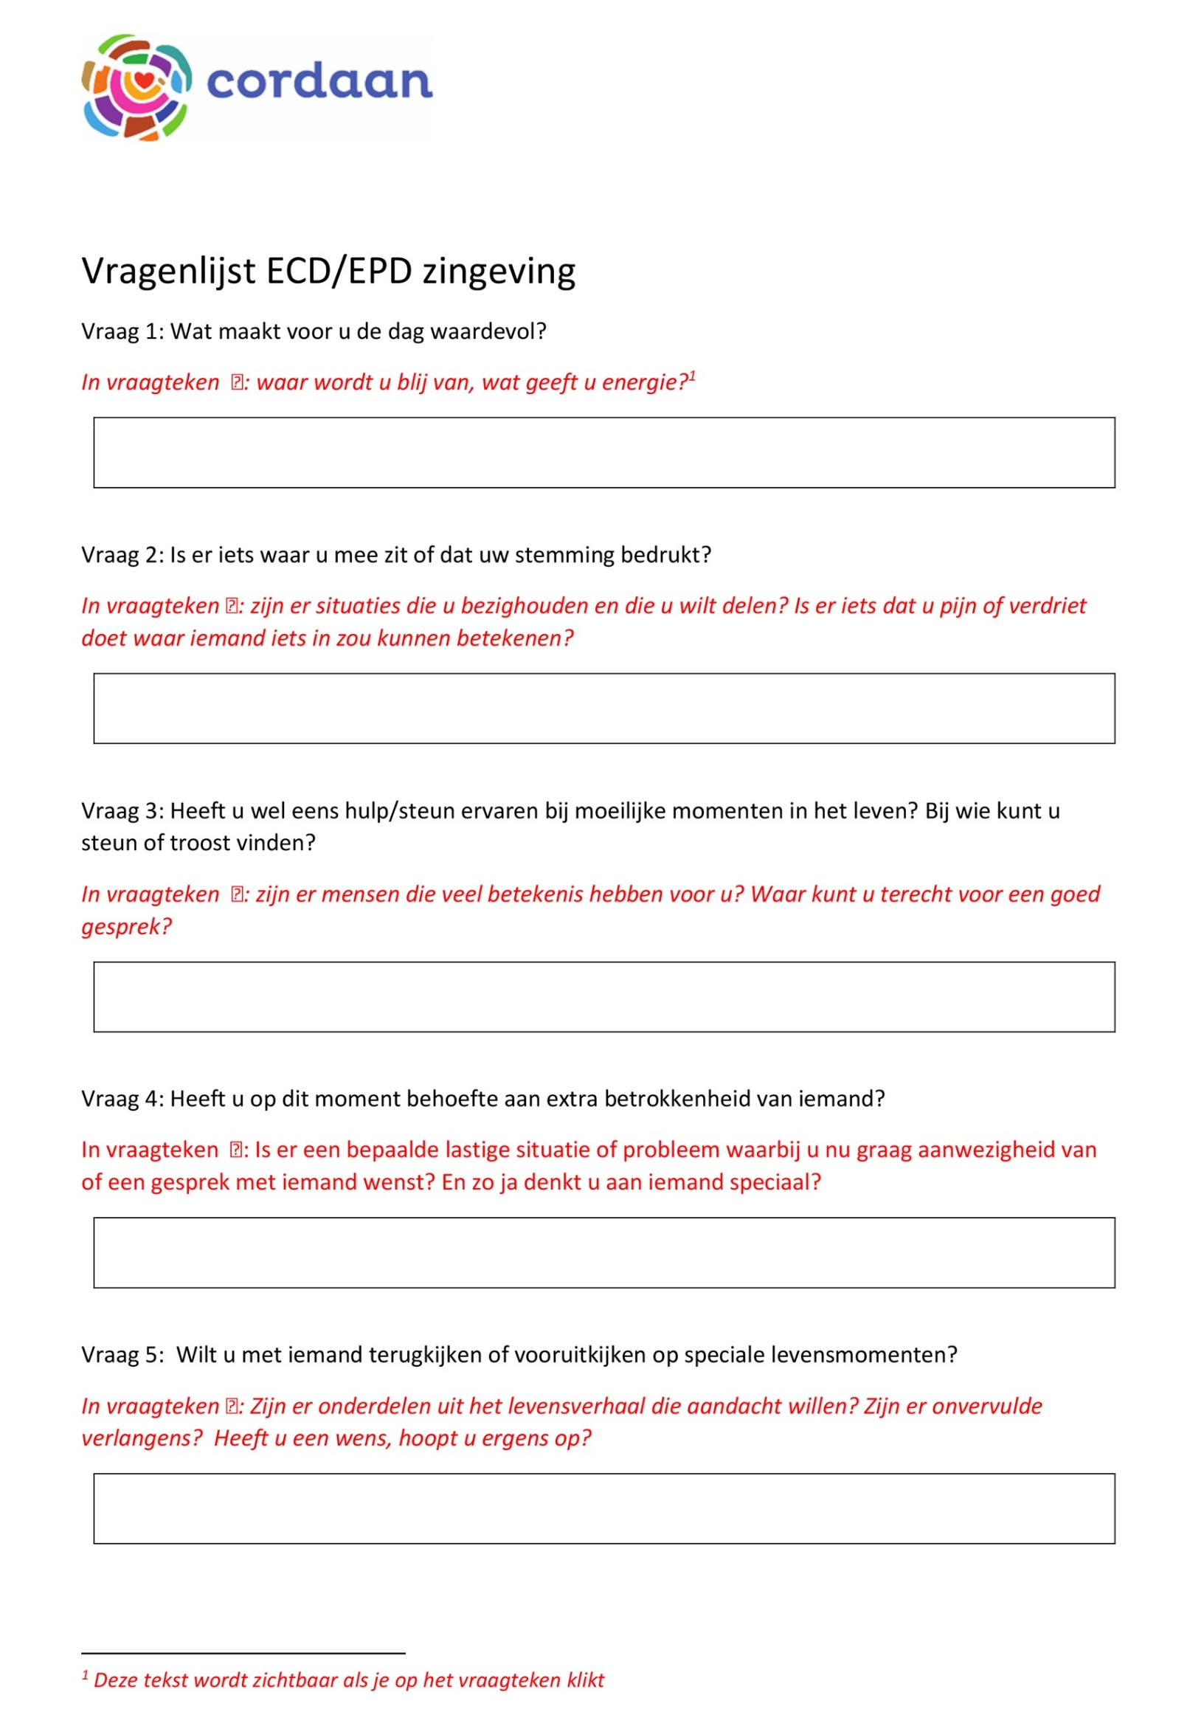
Zingeving
Zingeving in de wijk
@PLOEG-3 Cordaan Amsterdam
Signaleren van en ingaan op Zingevingsthematiek

Slide 14

Zingeving
Tool Zingeving
@PLOEG-3 Centrum voor Levensvragen Utrecht
Wat houdt u bezig op dit moment?
Aan wat of wie had u steun in het verleden?
Met wie zou u hierover willen praten?
Signaleren van en ingaan op Zingevingsthematiek

Slide 15
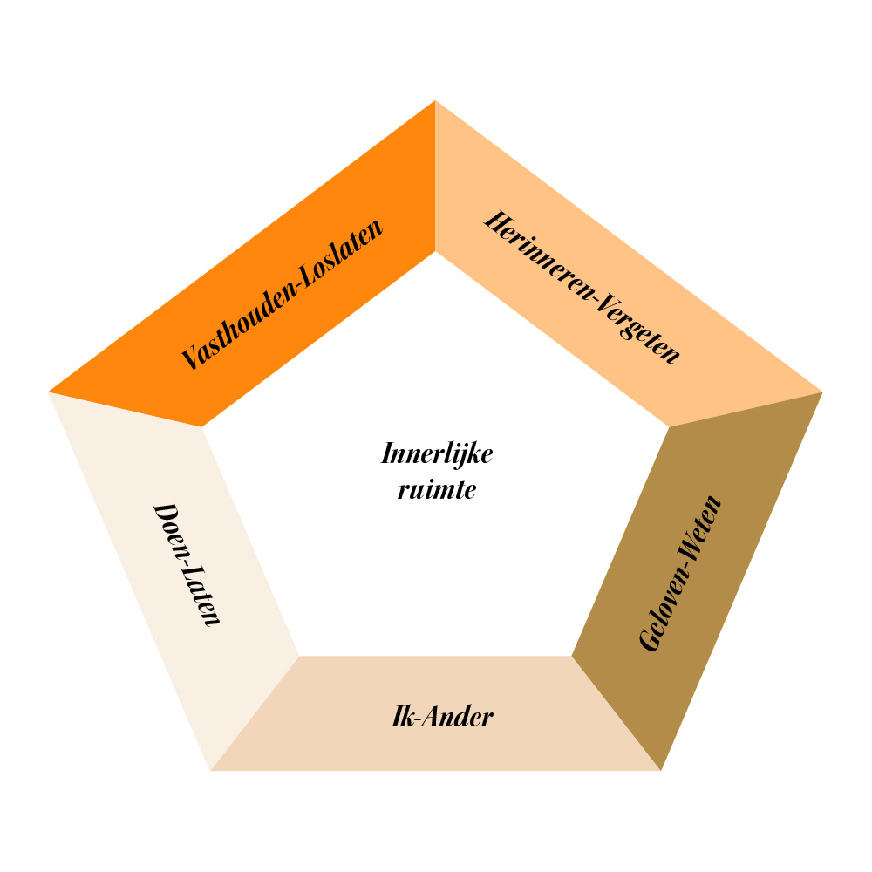
Zingeving
Het Diamantmodel (1/2)
@PLOEG-3 Rotterdam
Vasthouden – Loslaten:
• Waar houdt u zich aan vast?
• Wie of wat geeft u kracht in deze situatie?
• Wat kunt u moeilijk loslaten?
Herinneren – Vergeten:
• Als u terugkijkt op uw leven tot nu toe hoe is de balans dan?
• Zijn er dingen die u nog recht wilt zetten?
Geloven – Weten:
• Denkt u weleens na over het einde?
• Wat betekent de dood voor u?
• Heeft u steun aan een geloof of levensbeschouwing
Signaleren van en ingaan op Zingevingsthematiek

Slide 16
Zingeving
Het Diamantmodel (2/2)
@PLOEG-3 Rotterdam
Ik – Ander:
• Heeft u de ruimte om uzelf te zijn tijdens uw ziekte?
• Is uw leven af?
• Neemt u afscheid van het leven
op een manier die bij u past?
• Hoe wilt u herinnerd worden?
Doen – Laten:
• Hoe gaat u om met de pijn?
• Wat wilt u dat we doen?
• Wat wilt u dat we laten?
Signaleren van en ingaan op Zingevingsthematiek

Slide 17

Zingeving
Het Diamantmodel
Signaleren van en ingaan op Zingevingsthematiek

Slide 18
Zijn er nog
vragen?
Signaleren van en ingaan op Zingevingsthematiek

Slide 19

Bedankt!
De tekst van dit college is samengesteld uit twee aparte colleges gegeven door
dr. R. van Leeuwen oud-Lector Zorg en Zingeving van Hogeschool VIAA Zwolle
en drs. T.T. van Leeuwen docent Existentiële Zorg en Pastoraat bij de opleidingen
Theologie en Levensbeschouwing van Hogeschool Windesheim beide gevestigd te Zwolle.
Ploeg3 is een door ZonMw gefinancierd actie-onderzoek waarin de Universiteit voor
Humanistiek de Hogeschool VIAA en de Hogeschool Windesheim samenwerken met
de thuiszorgorganisatie Cordaan in Amsterdam Centrum voor Levensvragen in Utrecht
en gezondheidscentrum Levinas in Rotterdam.
De volgende literatuur is benut: Leeuwen R. van Leget C. Vosselman M. (2020) Zingeving in zorg en welzijn. Amsterdam: Boom
Lang G. en Molen H.T. v.d. (2020 18) Psychologische gespreksvoering. Een basis voor hulpverlening. Amsterdam: Boom
Ganzevoort R. en Visser J. (2007). Zorg voor het verhaal. Achtergrond methode en inhoud van pastorale begeleiding. Zoetermeer: Meinema
Leer N. v.d. (2020) Zinvolle Zorg in het verpleeghuis. Een onderzoek naar de samenhang tussen zorg en zin en de rol van de geestelijk verzorger. Utrecht: KokBoekencentrum
Signaleren van en ingaan op Zingevingsthematiek

